Slide 1


Slide 2
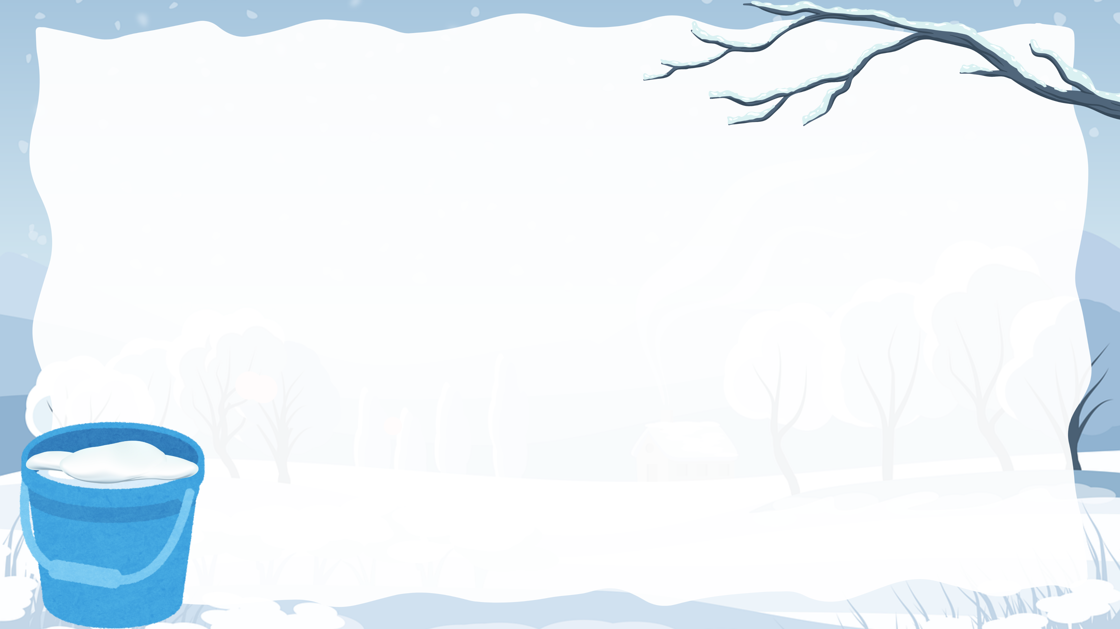
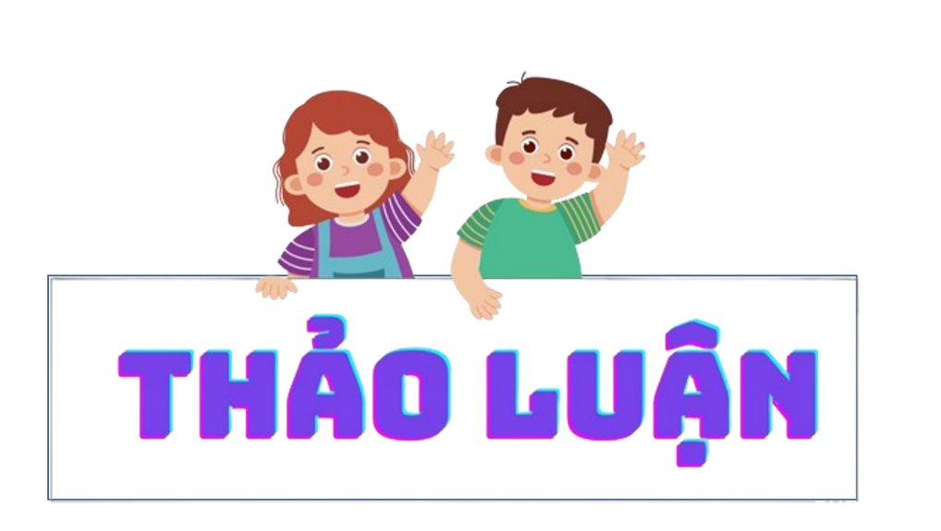
1. Tìm cặp kết từ nối các vế câu trong mỗi câu ghép dưới đây:
a. Bởi tôi ăn uống điều độ và làm việc có chừng mực nên tôi chóng lớn lắm.
(Tô Hoài)
b. Mặc dù chúng tôi vẫn chơi với nhau, nhưng thời gian Pam dành cho tôi không còn nhiều như trước.
(Theo Minh Hương)
c. Nếu hoa mua có màu tím hồng thì hoa sim tím nhạt, phơn phớt như má con gái.
(Băng Sơn)

Slide 3
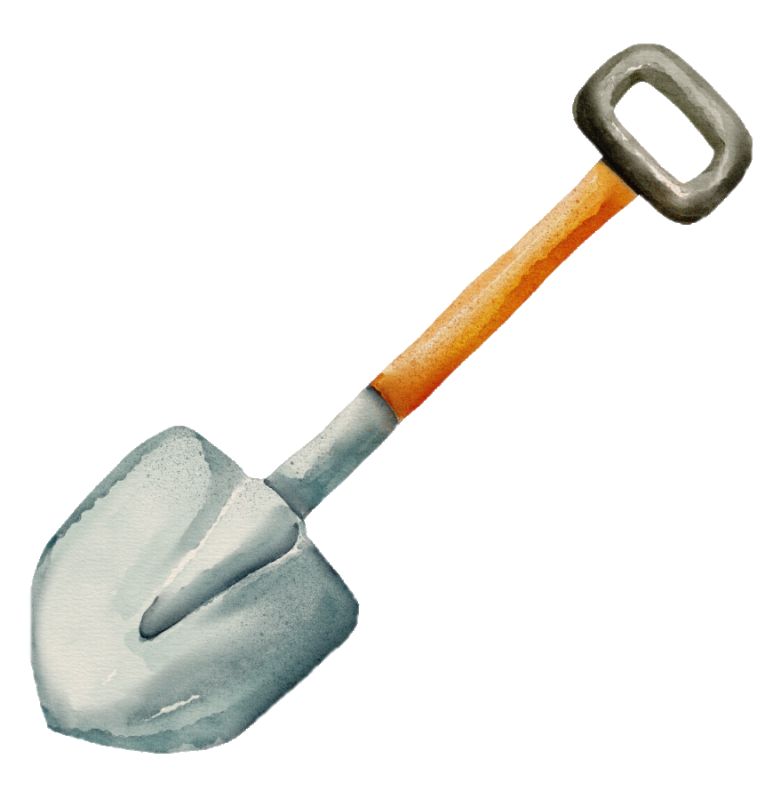
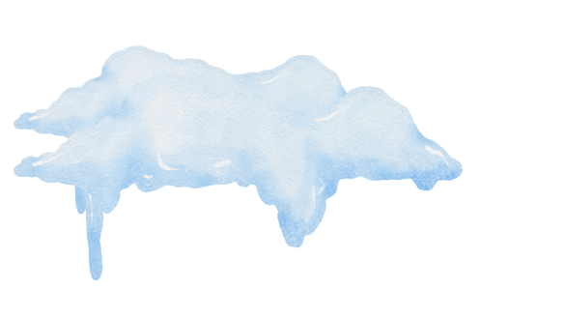
1. Tìm cặp kết từ nối các vế câu trong mỗi câu ghép dưới đây:
a. Bởi tôi ăn uống điều độ và làm việc có chừng mực nên tôi chóng lớn lắm.
(Tô Hoài)
a. Bởi tôi ăn uống điều độ và làm việc có chừng mực nên tôi chóng lớn lắm.
(Tô Hoài)
b. Mặc dù chúng tôi vẫn chơi với nhau, nhưng thời gian Pam dành cho tôi không còn nhiều như trước.
(Theo Minh Hương)
c. Nếu hoa mua có màu tím hồng thì hoa sim tím nhạt, phơn phớt như má con gái.
(Băng Sơn)

Slide 4
1. Tìm cặp kết từ nối các vế câu trong mỗi câu ghép dưới đây:
a. Bởi tôi ăn uống điều độ và làm việc có chừng mực nên tôi chóng lớn lắm.
(Tô Hoài)
b. Mặc dù chúng tôi vẫn chơi với nhau, nhưng thời gian Pam dành cho tôi không còn nhiều như trước.
(Theo Minh Hương)
b. Mặc dù chúng tôi vẫn chơi với nhau, nhưng thời gian Pam dành cho tôi không còn nhiều như trước.
(Theo Minh Hương)
c. Nếu hoa mua có màu tím hồng thì hoa sim tím nhạt, phơn phớt như má con gái.
(Băng Sơn)

Slide 5
1. Tìm cặp kết từ nối các vế câu trong mỗi câu ghép dưới đây:
a. Bởi tôi ăn uống điều độ và làm việc có chừng mực nên tôi chóng lớn lắm.
(Tô Hoài)
b. Mặc dù chúng tôi vẫn chơi với nhau, nhưng thời gian Pam dành cho tôi không còn nhiều như trước.
(Theo Minh Hương)
c. Nếu hoa mua có màu tím hồng thì hoa sim tím nhạt, phơn phớt như má con gái.
(Băng Sơn)
c. Nếu hoa mua có màu tím hồng thì hoa sim tím nhạt, phơn phớt như má con gái.
(Băng Sơn)

Slide 6
1. Tìm cặp kết từ nối các vế câu trong mỗi câu ghép dưới đây:
a. Bởi tôi ăn uống điều độ và làm việc có chừng mực nên tôi chóng lớn lắm.
(Tô Hoài)
b. Mặc dù chúng tôi vẫn chơi với nhau, nhưng thời gian Pam dành cho tôi không còn nhiều như trước.
(Theo Minh Hương)
c. Nếu hoa mua có màu tím hồng thì hoa sim tím nhạt, phơn phớt như má con gái.
(Băng Sơn)

Slide 7
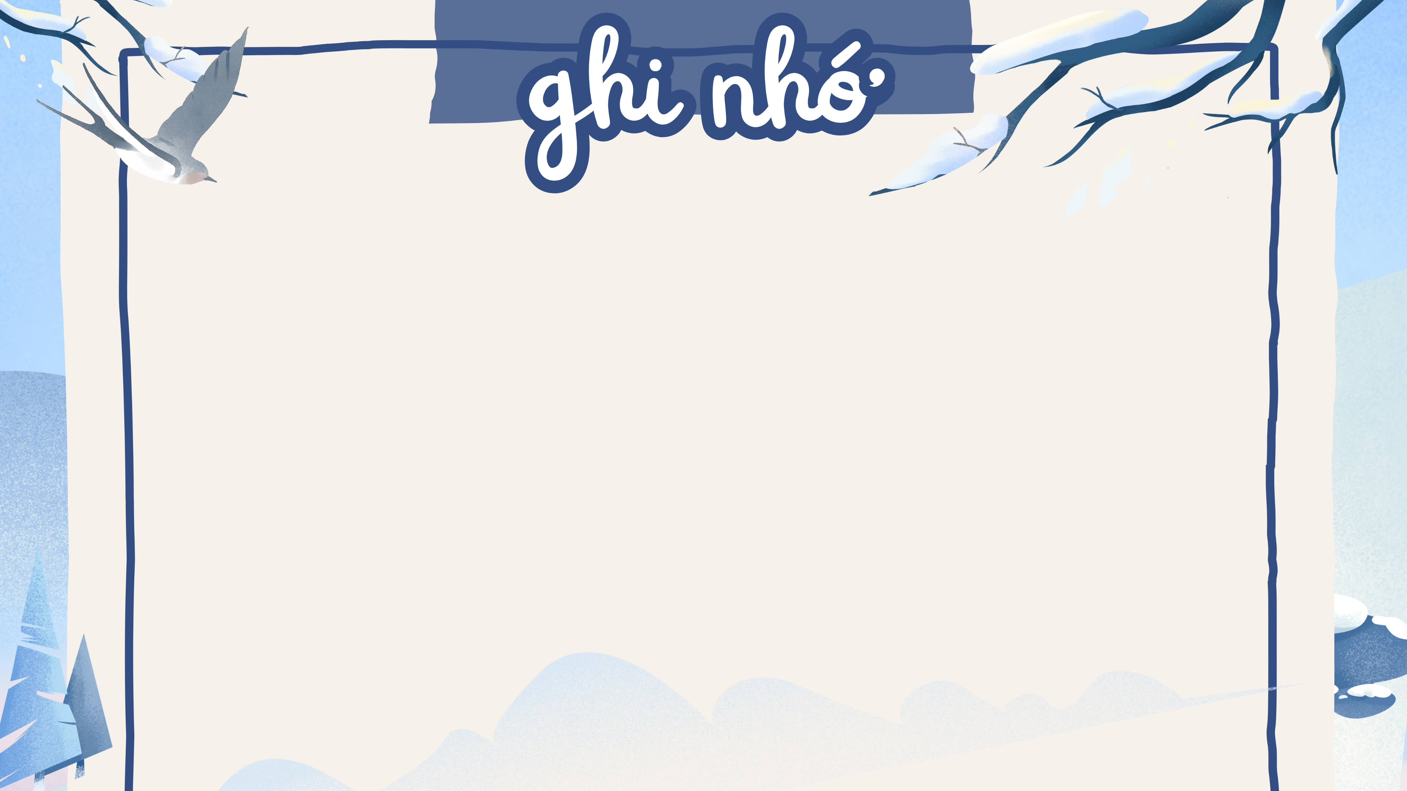
Các vế của câu ghép có thể nối với nhau bằng các cặp từ:
- Các cặp kết từ: vì … nên …, bởi ... nên ..., nhờ ... nên (mà)….,nếu…. thì ..., hễ ... thì ...., giá ...thì …, tuy ... nhưng ..., mặc dù ... nhưng .., dù ... nhưng ..., chẳng những ... mà ..., không chỉ ... mà …,…

Slide 8





2. Chọn cặp từ (đâu ... đó ...; chưa ... đã ...;
bao nhiêu ... bấy nhiêu ...) thay cho bóng tuyết.
Ngày chưa tắt hẳn, trăng đã lên rồi.
(Theo Thạch Lam)
b. Trăng đi đến đâu, luỹ tre được tắm đẫm màu sữa đến đó.
(Theo Phan Sĩ Châu)
c. Nước dâng lên cao bao nhiêu, Sơn Tinh lại làm cho đồi, núi mọc cao lên bấy nhiêu.
(Truyện Sơn Thủy, Thủy Tinh)

Slide 9



2. Chọn cặp từ (đâu ... đó ...; chưa ... đã ...;
bao nhiêu ... bấy nhiêu ...) thay cho bóng tuyết.
Ngày chưa tắt hẳn, trăng đã lên rồi.
(Theo Thạch Lam)
b. Trăng đi đến đâu, luỹ tre được tắm đẫm màu sữa đến đó.
(Theo Phan Sĩ Châu)
c. Nước dâng lên cao bao nhiêu, Sơn Tinh lại làm cho đồi, núi mọc cao lên bấy nhiêu.
(Truyện Sơn Thủy, Thủy Tinh)

Slide 10

2. Chọn cặp từ (đâu ... đó ...; chưa ... đã ...;
bao nhiêu ... bấy nhiêu ...) thay cho bóng tuyết.
Ngày chưa tắt hẳn, trăng đã lên rồi.
(Theo Thạch Lam)
b. Trăng đi đến đâu, luỹ tre được tắm đẫm màu sữa đến đó.
(Theo Phan Sĩ Châu)
c. Nước dâng lên cao bao nhiêu, Sơn Tinh lại làm cho đồi, núi mọc cao lên bấy nhiêu.
(Truyện Sơn Thủy, Thủy Tinh)

Slide 11
Các vế của câu ghép có thể nối với nhau
bằng các cặp từ:
- Các cặp kết từ: vì … nên …, bởi ... nên ..., nhờ ... nên (mà)….,nếu…. thì ..., hễ ... thì ...., giá ...thì …, tuy ... nhưng ..., mặc dù ... nhưng .., dù ... nhưng ..., chẳng những ... mà ..., không chỉ ... mà …,…
- Các cặp từ hô ứng: vừa ... đã ..., chưa ... đã ..., càng ... càng ..., đâu ... đó ..., bao nhiêu ... bấy nhiều ...,...

Slide 12


1. Tìm vế câu thay cho bông tuyết để tạo câu ghép.
a. Vào dịp lễ Mừng xuân, chẳng những trẻ em được vui đùa thoả thích .
b. Mặc dù thiên nhiên khắc nghiệt nhưng .
c. Nhờ bố kể những câu chuyện cổ tích mà .

Slide 13




1. Tìm vế câu thay cho bông tuyết để tạo câu ghép.
a. Vào dịp lễ Mừng xuân, chẳng những trẻ em được vui đùa thoả thích .
a. Vào dịp lễ Mừng xuân, chẳng những trẻ em được vui đùa thoả thích mà còn được người lớn mừng tuổi.
b. Mặc dù thiên nhiên khắc nghiệt nhưng con người vẫn tìm cách khắc phục.
b. Mặc dù thiên nhiên khắc nghiệt nhưng .
c. Nhờ bố kể những câu chuyện cổ tích mà em đã học được rất nhiều bài học cuộc sống.
c. Nhờ bố kể những câu chuyện cổ tích mà .

Slide 14

2. Đặt câu ghép theo các yêu cầu sau:
a. Một câu ghép sử dụng một trong các cặp kết từ: vì ... nên ..., bởi … nên ..., nhờ ...nên (mà) ...
b. Một câu ghép sử dụng một trong các cặp kết từ: nếu .. thì ..., hễ ... thì ..., giá ... thì ...
c. Một câu ghép sử dụng một trong các cặp từ hô ứng: vừa ... đã ..., càng ... càng ...

Slide 15



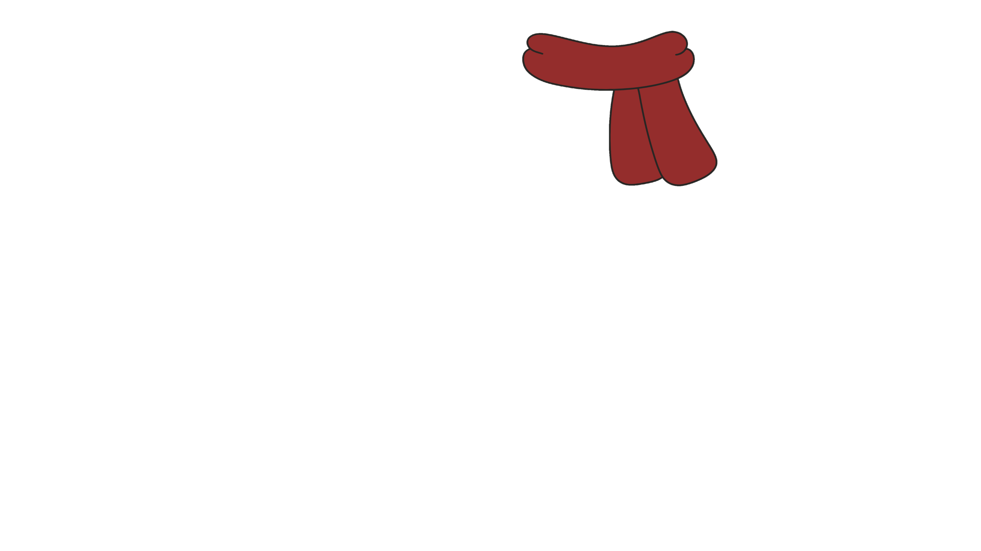
2. Đặt câu ghép theo các yêu cầu sau:
a. Một câu ghép sử dụng một trong các cặp kết từ: vì ... nên ..., bởi … nên ..., nhờ ...nên (mà) ...
a, Vì trời mưa lớn nên em phải nghỉ học.
b. Một câu ghép sử dụng một trong các cặp kết từ: nếu .. thì ..., hễ ... thì ..., giá ... thì ...
b. Nếu em cố gắng học tập thì em sẽ đạt kết quả cao trong kì thi.
c. Một câu ghép sử dụng một trong các cặp từ hô ứng: vừa ... đã ..., càng ... càng ...
c. Trời vừa sáng, mẹ em đã đi làm.

